Slide 1

FlightIQ
Sprint 0
Drone log pipeline
Artur Lebedev
Rodion Sotskov
Juhandaja: Mairo Leier

Slide 2
Agenda
Projekti eesmärk ja visioon
Sprintide ajakava
Meeskonna panus ja Sprint 0 tulemused
Järgmise sprindi eesmärgid
2

Slide 3
Proekti sissejuhatus
Probleem: droonilogide käsitsi analüüs nõuab aega ja tehnilisi teadmisi.
Eesmärk: piloodile arusaadav ülevaade drooni seisundist enne ja pärast lendu.
Sihtplatvormid: PX4, ArduPilot ja Betaflight. Esimene analüüs keskendub PX4-le.
3

Slide 4
Visioon
Piloot valib drooni ja näeb lühikest kontrollnimekirja. Põhjused ja tõendid avanevad soovi korral.
Andmete kogumine ja platvormi adapterid
Diagnostika olemasolevate kontrollerikontrollide põhjal
Tulemused kasutajaliideses ja lennuajaloos
4

Slide 5
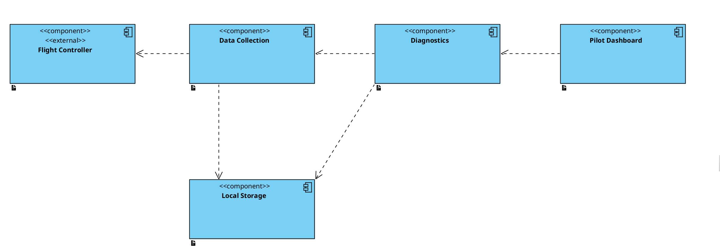
Visioon
5

Slide 6
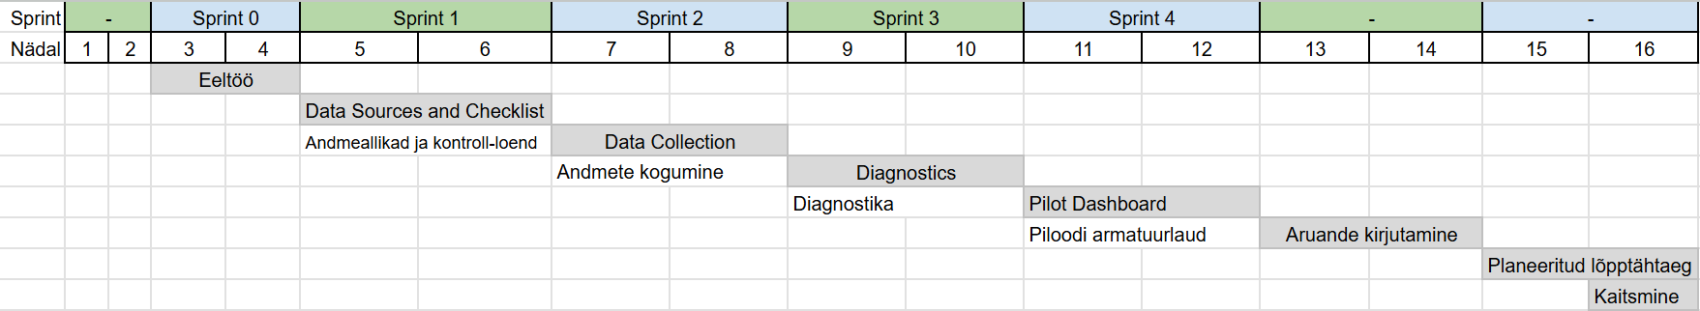
Sprintide ajakava
6
Notes:
Link: https://docs.google.com/spreadsheets/d/1kO49SWYmLWfdjPKV2u0bks1HgGyHV1xpvp26-0gWCjw/edit?hl=ru&gid=0#gid=0

Slide 7
Sprindi ülevaade
Tutvusime projekti olemusega.
Koostasime süsteemi esialgse skeemi.
Panime paika arendusplaani.
7

Slide 8
Meeskonna liikmete panus sprindi jooksul
Rodion - esialgse skeemi koostamiine
Artur - esitluse koostamine, sprindi ajakava
Koos - projekti uurimine ja informatsiooni leidmine
8

Slide 9
Jargmine sprint
Sprint 1: andmeallikad ja kontrollnimekiri. Järgmised kaks nädalat.
Määrata esimeste kontrollide sisendid, staatused ja tõendid.
Leppida kokku ühine andmevorming ning kontrollida automaatseandmeedastuse võimalust.
9

Slide 10
Täname tähelepanu eest!
Küsimused?

